Slide 1
适配器模式
（1）原理：适配器模式（Adapter Pattern）是作为两个不兼容的接口之间的桥梁。
（2）意图：将一个类的接口转换成客户希望的另外一个接口。

Slide 2

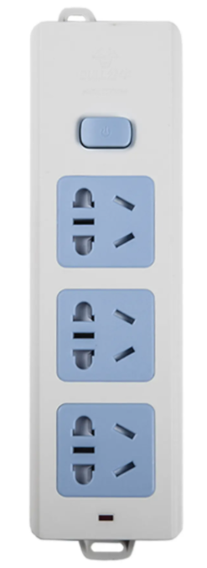
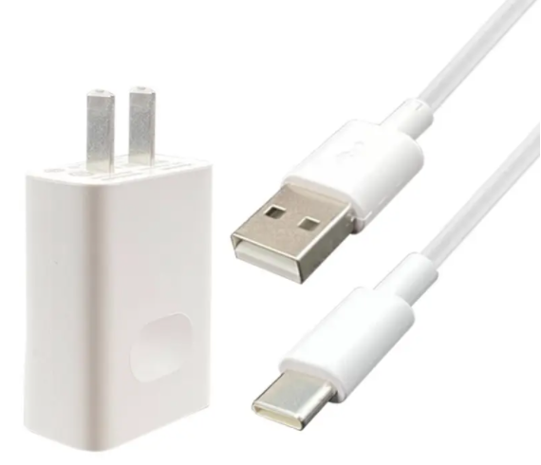
适配器模式
我们不愿意为了让手机能够充电而去修改插座或者是修改手机。因为修改就可能会带来未知的风险，而这风险可能是你无法承受的。
充电电压：5V
供电电压：220V

Slide 3
适配器模式
面向对象的语言
public class Phone{
public void charge(int voltage){
if(voltage ==5){
//充电
}
}
}
public class Socket{
public int getVoltage{
return 220;
}
}
public class PhoneAdapter{
private Socket socket;
public PhoneAdapter(){
socket = new Socket();
}
public int getVoltage{
return socket. getVoltage() / 44;
}
}
public class Text{
public static void main(){
PhoneAdapter pa = new PhoneAdapter();
Phone pn = new Phone();
pn. charge(pa. getVoltage());
}
}

Slide 4
适配器模式
面向过程的语言
// 插座供电 int getVoltage{
return 220;
}
// 手机充电
void charge(int voltage){
if(voltage ==5){
//充电
}
}
// 适配器
int getPhoneVoltage{
return getVoltage() / 44;
}
// 测试
void main(){
charge(getPhoneVoltage());
}

